Slide 1
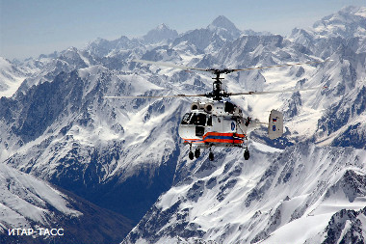
Что такое горы?
Выполнила Калий Елена Петровна

Slide 2
Если скалы и хребты
Гордо смотрят с высоты,
Речки быстрые бегут,
Камнепады там и тут.
Ну, какие разговоры –
Знаешь ты, что это…

Slide 10
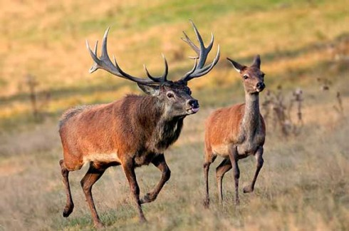
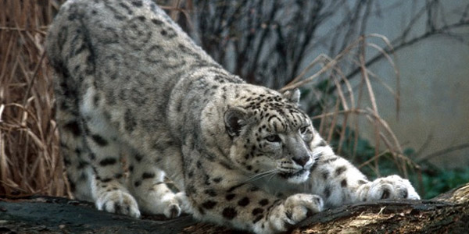
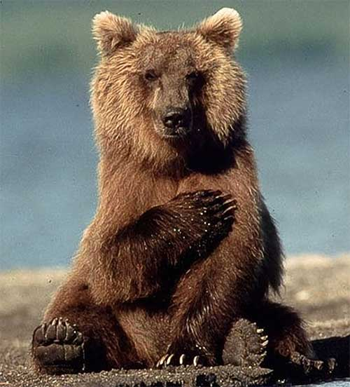

Slide 11
